Slide 1
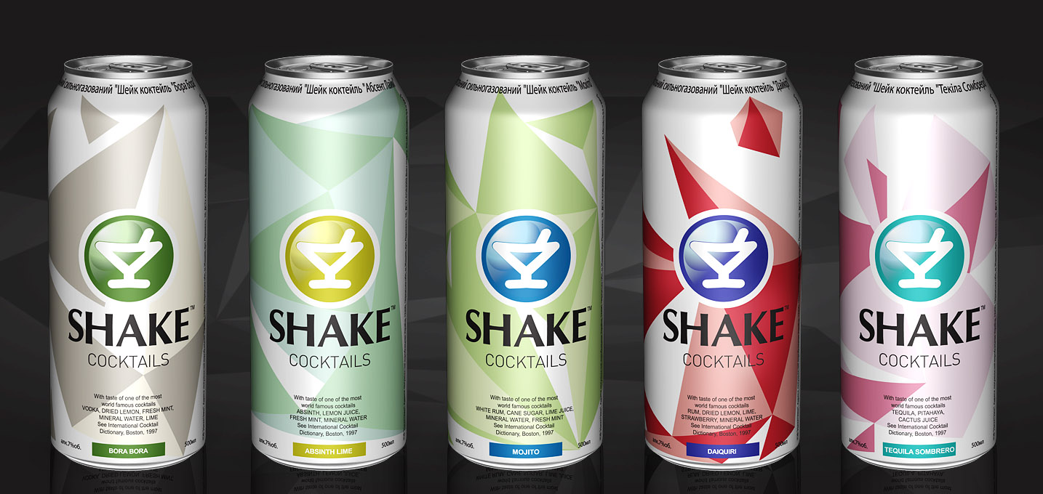
Слабоалкогольные напитки

Slide 2
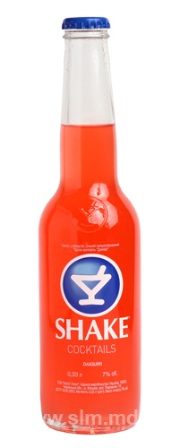
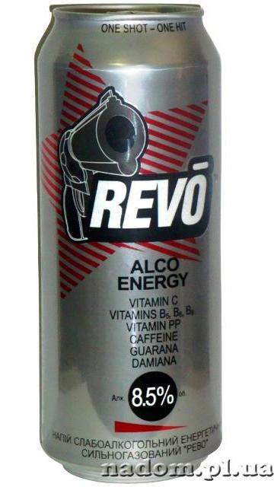
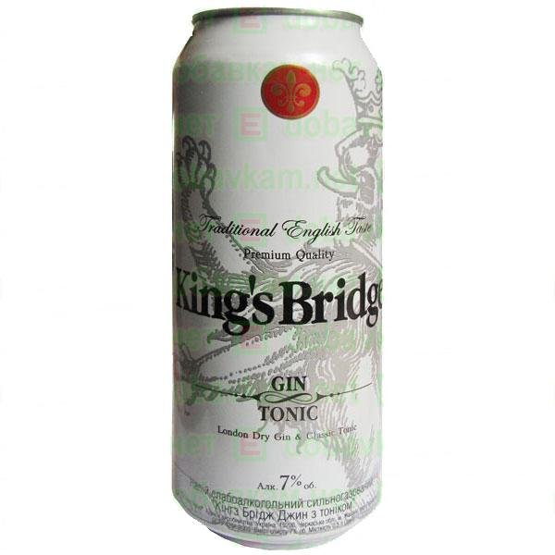
На примере :

Slide 3
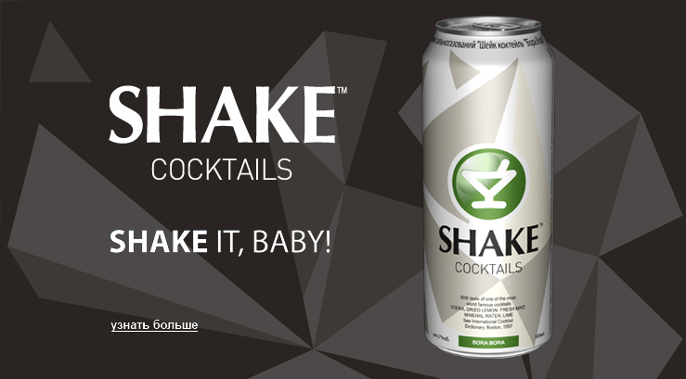
Итак Shake :
Пищевые Е-добавки:
Е 330, Е1510, Е 414, Е445, Е 270, Е306, Е 1520, Е124, Е 211.
Состав: подготовленная питьевая вода, Спирт Этиловый «Люкс» ректификованный из пищевого сырья, регулятор кислотности лимонная кислота, натуральные ароматические основы: «Текила», «Масло апельсина», идентичная натуральному ароматическая основа «Питахайя»; текила, консервант бензонат натрия.

Slide 4
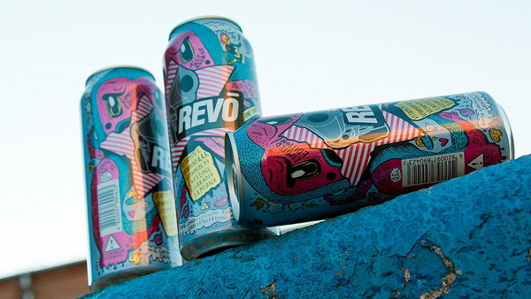
Далее ReVO :
Пищевые Е-добавки:
Е 330, Е1510, Е 331, Е 150d, Е 211, Е 290, Е 129.
Состав: вода питьевая подготовленная, сахар белый кристаллический, спир этиловый ректификованный «Высшей очистки», регуляторы кислотности: Е330, Е331; мультифрукт сок концентрированный, диоксид углерода, ароматические основы: «Фрутмикс», «Апельсин», «Вишня», «Малина», экстракты : гуараны и дамианы; красители пищевые: Е150d, Е129; кофеин (260 мг/дм3), витаминная смесь (витамины: В5, В6, В9, РР, С), консервант бензоат натрия.

Slide 5
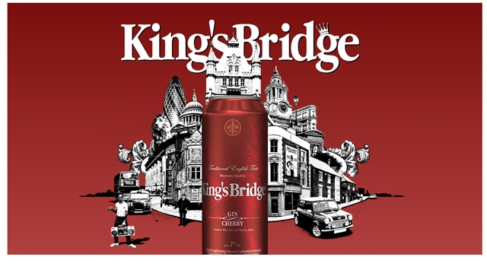
И king`s bridge :
Пищевые Е-добавки:
E330, E331, E211.
Состав: подготовленная питьевая вода, сахар,спирт этиловый «Люкс» ректификованный из пищевого сырья, яблочный и вишневый соки концентрированные; регуляторы кислотности:лимонная кислота, натрий лимоннокислый; натуральная ароматическая основа: «Джин», идентичные натуральным ароматические основы: «Вишня»; настойка горькая «Джин King's Bridge», консервант бензоат натрия.

Slide 6
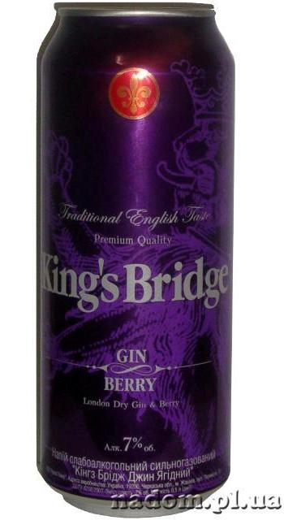
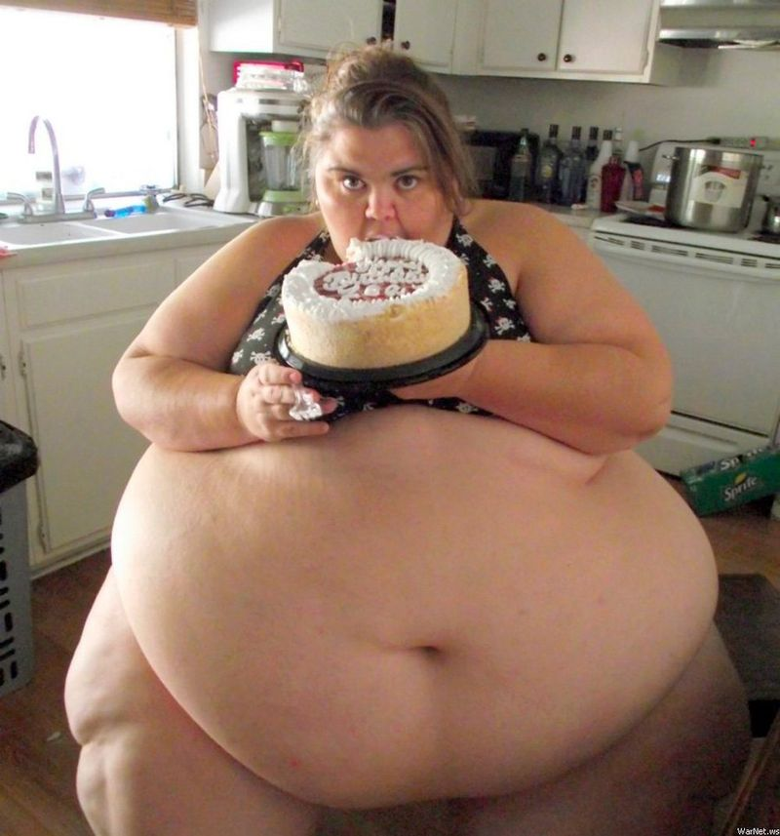
Баночные коктейли и лишние килограммы
=

Slide 7
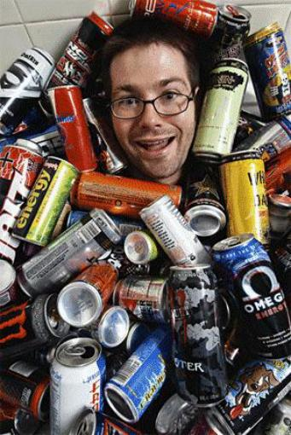
Новое явление:
Баночный алкоголизм

Slide 8

Спасибо за внимание!

